Slide 1


DEFENSA HITO 2
BASE DE DATOS II
NOMBRE: Mijail Oliver Choque Amaro
CARRERA: INGIENERIA DE SISTEMAS
CODIGO ESTUDAINTIL: SIS12955851
UNIVERSIDAD: UNIFRANZ
DOCENTE: William Roddy Barra Paredes
FECHA DE ENTEGA: 24/10/22

Slide 2

MANEJO DE CONCEPTOS

Slide 3
1. ¿A que se refiere cuando se habla de bases de datos relacionales?
3. ¿Qué es MySQL y María DB?. Explique si existen diferencias o son iguales, etc.
R.- Es un conjunto de tablas ordenadas en filas(Registros) y columnas(campos)(, básicamente en tablas bidimensionales.
R.- María DB es un sustituto de MySQL, con licencia GPL, en donde se incorporan todas las mejoras con más funcionalidades y un máximo rendimiento que permite modificar, almacenar y extraer información para servicios SQL sólidos y escalables.
2. ¿A que se refiere cuando se habla de bases de datos no relacionales?
R.- Es una amplia clase de gestión de sistemas, caracterizado por no usar SQL, es capaz de almacenar grandes cantidades de datos, se enfoca en rendimiento mas que en consistencia.

Slide 4
4. ¿Qué son las funciones de agregación?
R.-Un función de agregación realiza un cálculo sobre un conjunto de valores y devuelve un solo valor.
5. ¿Qué llegaría a ser XAMPP, WAMP SERVER o LAMP?
R.-
XAMPP es un paquete de software que incluye Apache (un servidor web), MySQL (un sistema de gestión de bases de datos), PHP (un lenguaje de programación utilizado para crear aplicaciones web) y Perl (un lenguaje de programación utilizado para la creación de scripts). XAMPP está disponible para Windows, Linux y MacOS.
WAMP SERVER es un paquete de software similar a XAMPP, pero está diseñado específicamente para usuarios de Windows. WAMP SERVER incluye Apache, MySQL y PHP.
LAMP es otro paquete de software similar a XAMPP y WAMP SERVER, pero está diseñado para usuarios de Linux. LAMP incluye Linux (un sistema operativo de código abierto), Apache, MySQL y PHP.

Slide 5
6. ¿Cual es la diferencia entre las funciones de agresión y funciones creados por el DBA? Es decir funciones creadas por el usuario.
9. ¿Qué cosas características debe de tener una función? Explique sobre el nombre, el return, parámetros, etc.
R.- Las funciones de agresión son funciones predefinidas y optimizadas por el DBMS, mientras que las funciones creadas por el DBA son personalizadas y específicas de la base de datos en particular.
R.-
Nombre: nombre descriptivo y único para identificarla en el código.
Parámetros: Las funciones deben aceptar uno o más parámetros. Los parámetros pueden ser opcionales o requeridos, y deben estar definidos en la declaración de la función.
7. ¿Para qué sirve el comando USE?
R.- Nos sirve para posicionarnos en una base de datos.
8. Que es DML y DDL?
R.- DML es Lenguaje de Manipulación de Datos y DDL es Lenguaje de Definición de Datos

Slide 6
Return: Una función debe devolver un valor o un conjunto de valores.
Retruns: En este apartado se indica el tipo de variable que debe retornar la función.
Begin: Indica el inicio de una función.
End: Indica el final de la función.
Procedimiento: se indica lo que debe realizar una función, este se indica entre el Begin y el End
10.¿Cómo crear, modificar y cómo eliminar una función?
R.-
CREAR:
MODIFICAR:
ELIMINAR:
CREATE OR REPLACE FUNCTION nombre_de_la_funcion( Parametros) RETURNS tipo_de__variable_que_retorna BEGIN DECLARE variable_a_retornar BOOLEAN DEFAULT FALSE;
Indicaciones_de_lo_que_realiza_la_funcion RETURN variable_a_retornar ; END;
ALTER FUNCTION nombre_de_la_funcion( Parametros) RETURNS tipo_de__variable_que_retorna BEGIN DECLARE variable_a_retornar BOOLEAN DEFAULT FALSE;
Indicaciones_de_lo_que_se_va_a_modificar RETURN variable_a_retornar ; END;
DROP FUNCTION nombre_de_la_funcion

Slide 7
PARTE PRACTICA

Slide 8
CREATE DATABASE POLLOS_COPA; USE POLLOS_COPA; CREATE TABLE Cliente ( id_cliente INT AUTO_INCREMENT PRIMARY KEY, fullname VARCHAR(100), lastname VARCHAR(100), edad INT, domicilio VARCHAR(100) ); CREATE TABLE Pedido ( id_pedido INT AUTO_INCREMENT PRIMARY KEY, articulo VARCHAR(100), costo DOUBLE, fecha DATE ); CREATE TABLE detalle_pedido ( id_detalle_pedido INT AUTO_INCREMENT PRIMARY KEY, id_cliente INT, id_pedido INT, FOREIGN KEY (id_pedido) REFERENCES Pedido(id_pedido), FOREIGN KEY (id_cliente) REFERENCES Cliente(id_cliente) ); INSERT INTO Cliente(fullname, lastname, edad, domicilio) VALUES('Juan Pérez', 'García', 30, 'Calle 1, Colonia A, Ciudad A, Estado A, 12345, País A'), ('María González', 'Sánchez', 25, 'Calle 2, Colonia B, Ciudad B, Estado B, 67890, País B'); INSERT INTO Pedido(articulo, costo, fecha) VALUES ('Mouse inalámbrico', 25.99, '2023-03-28'), ('Teclado USB', 39.99, '2023-03-29'); INSERT INTO detalle_pedido(id_cliente, id_pedido) VALUES (1,1), (2,2);
11. Crear las tablas y 2 registros para cada tabla para el siguiente modelo ER.
○ Se sugiere crear una base de datos de nombre POLLOS_COPA y en ella crear las tablas:
■ cliente
■ detalle_pedido
■ pedido

Slide 9
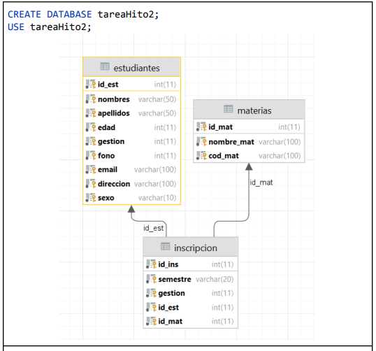
12.Crear una consulta SQL en base al ejercicio anterior.
○ Debe de utilizar las 3 tablas creadas anteriormente.
○ Para relacionar las tablas utilizar JOINS.
○ Adjuntar el código SQL generado.
SELECT P.* FROM Cliente AS C INNER JOIN detalle_pedido AS dp on C.id_cliente = dp.id_cliente INNER JOIN Pedido P on dp.id_pedido = P.id_pedido WHERE C.fullname LIKE '%Juan%';
13.Crear un función que compare dos códigos de materia.
○ Recrear la siguiente base de datos:

Slide 10
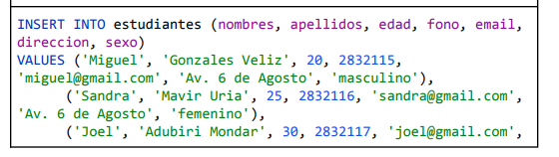
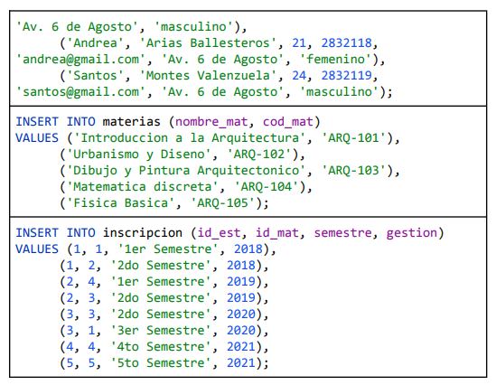
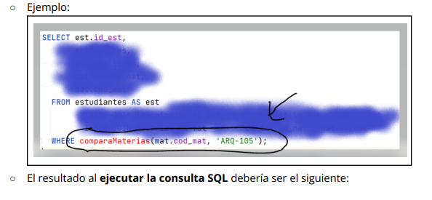
Resolver lo siguiente:
■ Mostrar los nombres y apellidos de los estudiantes inscritos en la materia ARQ-105, adicionalmente mostrar el nombre de la materia.
■ Deberá de crear una función que reciba dos parámetros y esta función deberá ser utilizada en la cláusula WHERE.

Slide 11
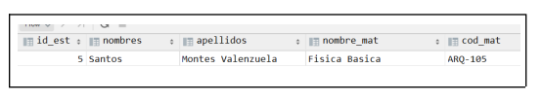
CREATE DATABASE tareaHito2; USE tareaHito2; CREATE TABLE estudiantes ( id_est INT AUTO_INCREMENT PRIMARY KEY, nombres VARCHAR(50), apellidos VARCHAR(50), edad INT, gestion INT, fono INT, email VARCHAR(100), direccion VARCHAR(100), sexo VARCHAR(10) ); CREATE TABLE materias ( id_mat INT AUTO_INCREMENT PRIMARY KEY, nombre_mat VARCHAR(100), cod_mat VARCHAR(100) ); CREATE TABLE inscripcion ( id_ins INT AUTO_INCREMENT PRIMARY KEY , semestre VARCHAR(20), gestion INT, id_est INT, id_mat INT, FOREIGN KEY (id_est) REFERENCES estudiantes(id_est), FOREIGN KEY (id_mat) REFERENCES materias(id_mat) );
INSERT INTO estudiantes (nombres, apellidos, edad, fono, email,direccion, sexo) VALUES ('Miguel', 'Gonzales Veliz', 20, 2832115,'miguel@gmail.com', 'Av. 6 de Agosto', 'masculino'), ('Sandra', 'Mavir Uria', 25, 2832116, 'sandra@gmail.com','Av. 6 de Agosto', 'femenino'), ('Joel', 'Adubiri Mondar', 30, 2832117, 'joel@gmail.com','Av. 6 de Agosto', 'masculino'), ('Andrea', 'Arias Ballesteros', 21, 2832118,'andrea@gmail.com', 'Av. 6 de Agosto', 'femenino'), ('Santos', 'Montes Valenzuela', 24, 2832119,'santos@gmail.com', 'Av. 6 de Agosto', 'masculino'); INSERT INTO materias (nombre_mat, cod_mat) VALUES ('Introduccion a la Arquitectura', 'ARQ-101'), ('Urbanismo y Diseno', 'ARQ-102'), ('Dibujo y Pintura Arquitectonico', 'ARQ-103'), ('Matematica discreta', 'ARQ-104'), ('Fisica Basica', 'ARQ-105'); INSERT INTO inscripcion (id_est, id_mat, semestre, gestion) VALUES (1, 1, '1er Semestre', 2018), (1, 2, '2do Semestre', 2018), (2, 4, '1er Semestre', 2019), (2, 3, '2do Semestre', 2019), (3, 3, '2do Semestre', 2020), (3, 1, '3er Semestre', 2020), (4, 4, '4to Semestre', 2021), (5, 5, '5to Semestre', 2021);

Slide 12
CREATE OR REPLACE FUNCTION comparaMaterias(cod_mat VARCHAR(100), cod_mat_buscar VARCHAR(100)) RETURNS BOOLEAN BEGIN DECLARE A BOOLEAN DEFAULT FALSE; IF (cod_mat = cod_mat_buscar) THEN SET A = TRUE; END IF; RETURN A; END; SELECT E.id_est, E.nombres, E.apellidos, M.nombre_mat, M.cod_mat FROM estudiantes AS E INNER JOIN inscripcion AS I on E.id_est = I.id_est INNER JOIN materias AS M on I.id_mat = M.id_mat WHERE comparaMaterias(M.cod_mat,'ARQ-105');

Slide 13
14.Crear una función que permita obtener el promedio de las edades del género masculino o femenino de los estudiantes inscritos en la asignatura ARQ-104.
○ La función recibe como parámetro el género y el código de materia.
CREATE OR REPLACE FUNCTION promedioEdades(genero_buscar VARCHAR(10), cod_mat_buscar VARCHAR(100)) RETURNS INT BEGIN DECLARE A INT DEFAULT 0; SELECT AVG(E.edad) FROM estudiantes AS E INNER JOIN inscripcion AS I on E.id_est = I.id_est INNER JOIN materias AS M on I.id_mat = M.id_mat WHERE E.sexo = genero_buscar AND M.cod_mat = cod_mat_buscar INTO A; RETURN A; END; SELECT promedioEdades('femenino','ARQ-104'); SELECT promedioEdades('masculino','ARQ-104');

Slide 14
15.Crear una función que permita concatenar 3 cadenas. ○ La función recibe 3 parámetros. ○ Si las cadenas fuesen:
■ Pepito
■ Pep
■ 50
○ La salida debería ser: (Pepito), (Pep), (50)
○ La función creada utilizarlo en una consulta SQL.
■ Es decir podría mostrar el nombre, apellidos y la edad de los estudiantes.
CREATE OR REPLACE FUNCTION concatena3parametros(a VARCHAR(100), b VARCHAR(100), c INT) RETURNS VARCHAR(100) BEGIN DECLARE D VARCHAR(100); SELECT CONCAT('(',a,') (',b,') (',c,')') INTO D; RETURN D; END; SELECT concatena3parametros('Pepito','pep',50); SELECT concatena3parametros(E.nombres, E.apellidos,E.edad) FROM estudiantes AS E;

Slide 15
16.Crear la siguiente VISTA:
○ La vista deberá llamarse ARQUITECTURA_DIA_LIBRE
○ El día viernes tendrán libre los estudiantes de la carrera de ARQUITECTURA debido a su aniversario
■ Este permiso es solo para aquellos estudiantes inscritos en el año 2021.
■ La vista deberá tener los siguientes campos.
1. Nombres y apellidos concatenados = FULLNAME
2. La edad del estudiante = EDAD
3. El año de inscripción = GESTION
4. Generar una columna de nombre DIA_LIBRE
a. Si tiene libre mostrar LIBRE
b. Caso contrario mostrar NO LIBRE.
CREATE VIEW ARQUITECTURA_DIA_LIBRE AS SELECT CONCAT(E.nombres,' ',E.apellidos) AS FULLNAME, E.edad AS EDAD, I.gestion AS GESTION, ( CASE WHEN I.gestion = 2021 AND M.cod_mat = 'ARQ-101' THEN 'LIBRE' ELSE 'NO LIBRE' END ) AS DIA_LIBRE FROM estudiantes AS E INNER JOIN inscripcion AS I on E.id_est = I.id_est INNER JOIN materias AS M on I.id_mat = M.id_mat; SELECT * FROM ARQUITECTURA_DIA_LIBRE;

Slide 16
17. Crear la siguiente VISTA:
○ Agregar una tabla cualquiera al modelo de base de datos.
○ Después generar una vista que maneje las 4 tablas ■ La vista deberá llamarse PARALELO_DBA_I
CREATE TABLE Universidad ( id_universidad INT AUTO_INCREMENT PRIMARY KEY, nombre_uni VARCHAR(100), id_ins INT, FOREIGN KEY (id_ins) REFERENCES inscripcion(id_ins) ); INSERT INTO Universidad(nombre_uni, id_ins) VALUES ('UNIFRANZ',1), ('UNIFRANZ',2), ('UNIFRANZ',3), ('UNIFRANZ',4), ('UNIFRANZ',5), ('UNIFRANZ',6), ('UNIVALLE',7), ('UNIVALLE',8); CREATE OR REPLACE VIEW PARALELO_DBA_I AS SELECT CONCAT(E.nombres,' ',E.apellidos) AS FULLNAME, E.edad AS EDAD, I.gestion AS GESTION, U.nombre_uni AS NOMBRE_UNIVESIDAD FROM estudiantes AS E INNER JOIN inscripcion AS I on E.id_est = I.id_est INNER JOIN materias AS M on I.id_mat = M.id_mat INNER JOIN Universidad U on I.id_ins = U.id_ins; SELECT * FROM PARALELO_DBA_I WHERE NOMBRE_UNIVESIDAD = 'UNIVALLE';

Slide 17
THANKS!

